Slide 1
LP36 – Diffraction par structures périodiques
Agrégation externe de Physique-chimie, option Physique
Jules FILLETTE

Slide 2
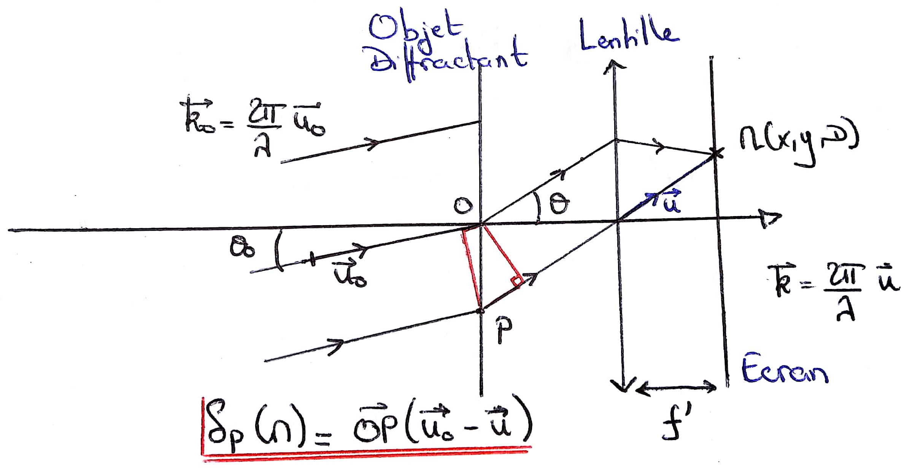
Introduction
Montage de la diffraction de Fraunhofer - Notations

Slide 3
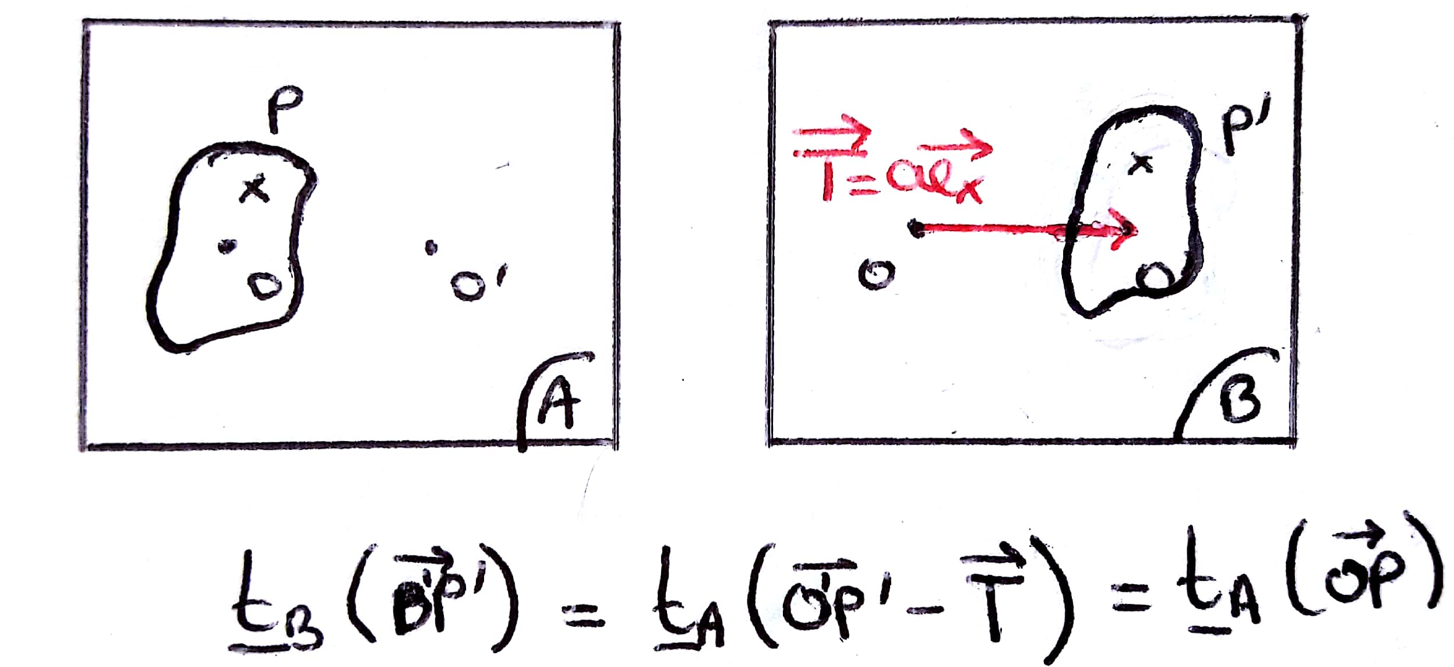
I. Intensité diffractée par une structure composée
1. Translation de la pupille dans son plan
O’

Slide 4
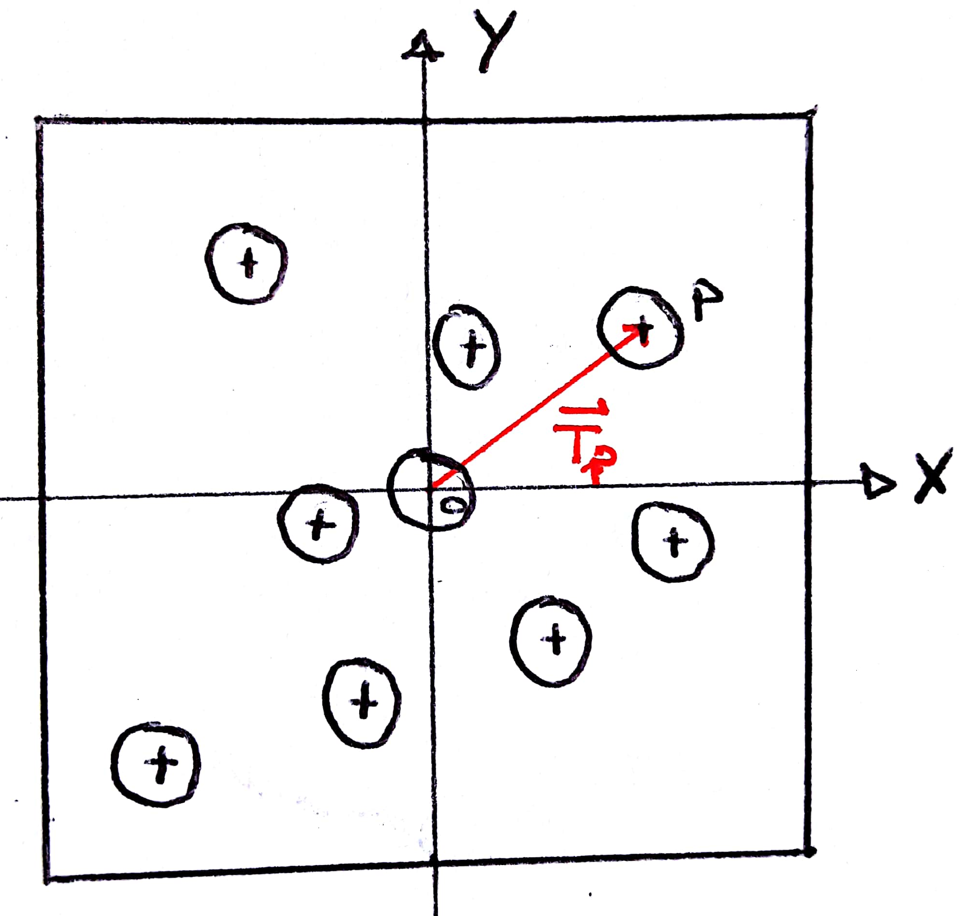
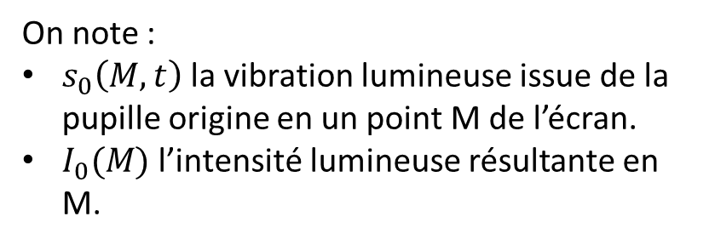
I. Intensité diffractée par une structure composée
2. Pupilles composées
On note :
$s_{0}\left(M,t\right)$ la vibration lumineuse issue de la pupille origine en un point M de l’écran.
$I_{0}(M)$ l’intensité lumineuse résultante en M.
Diffraction par des pupilles composées

Slide 5
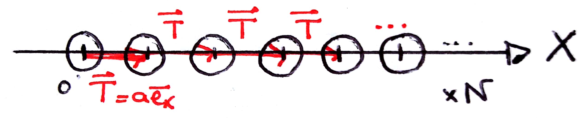
I. Intensité diffractée par une structure composée
3. Pupilles réparties régulièrement

Slide 6
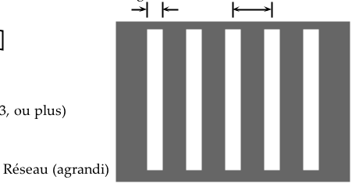

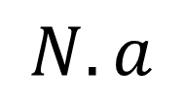

II. Etude spectrale de la source
1. Le réseau
$$d$$
$$a$$
$$N.a$$
Optique, Fondements et applications, Pérez

Slide 7
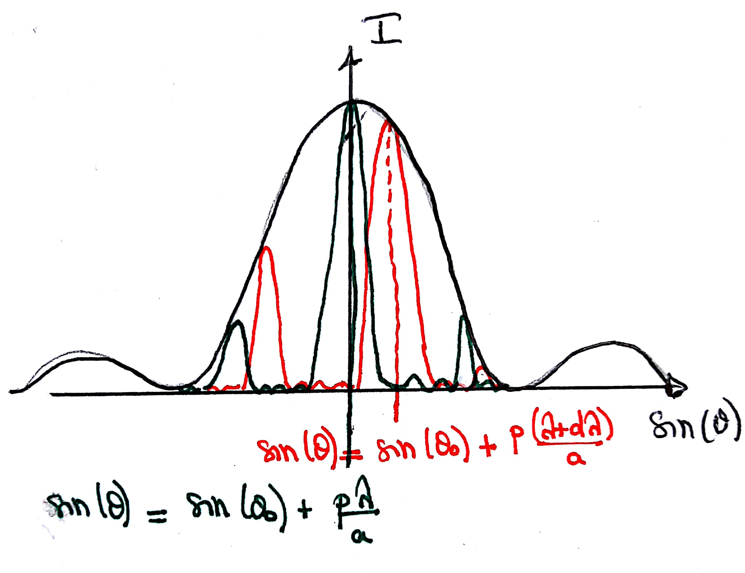
II. Etude spectrale de la source
2. Propriétés du réseau

Slide 8
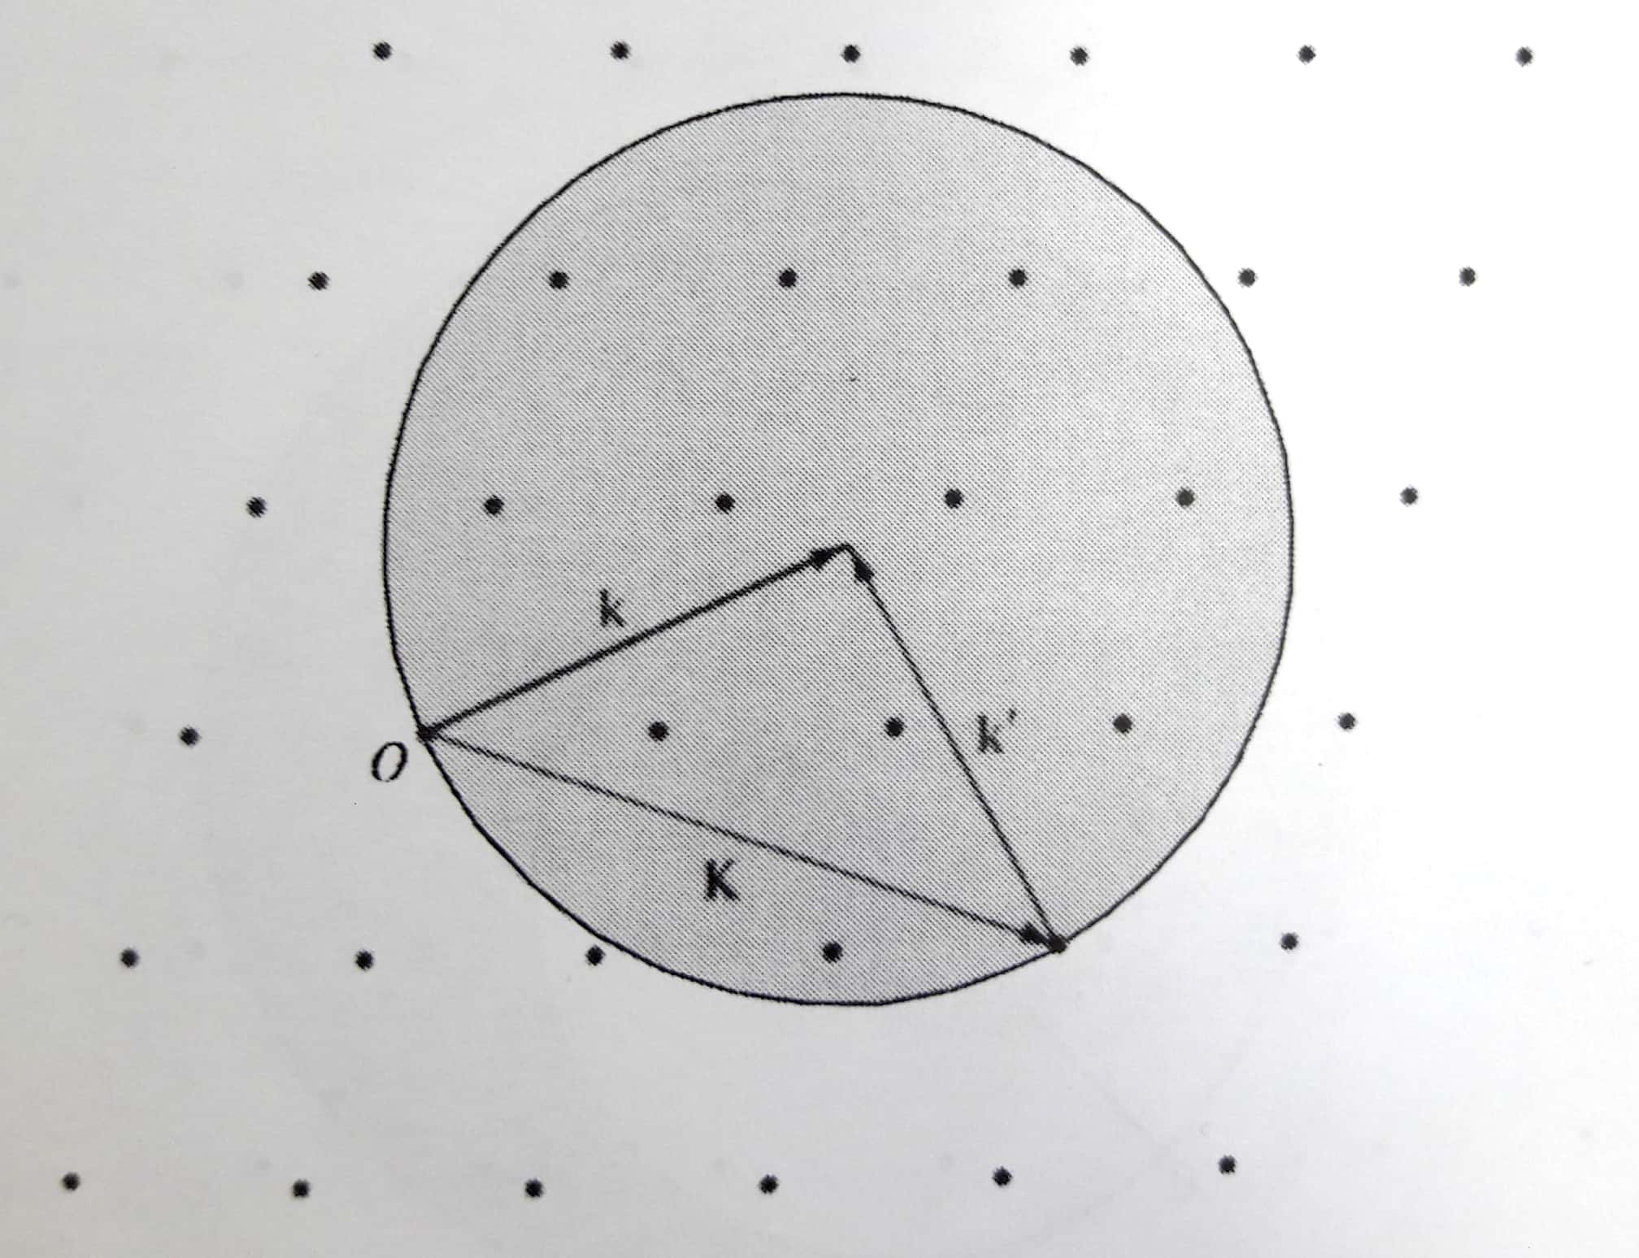
III. Etude de la structure diffractante
1. Diffraction par une structure périodique 3D
Construction d’Ewald – Physique des solides, Archroft

Slide 9
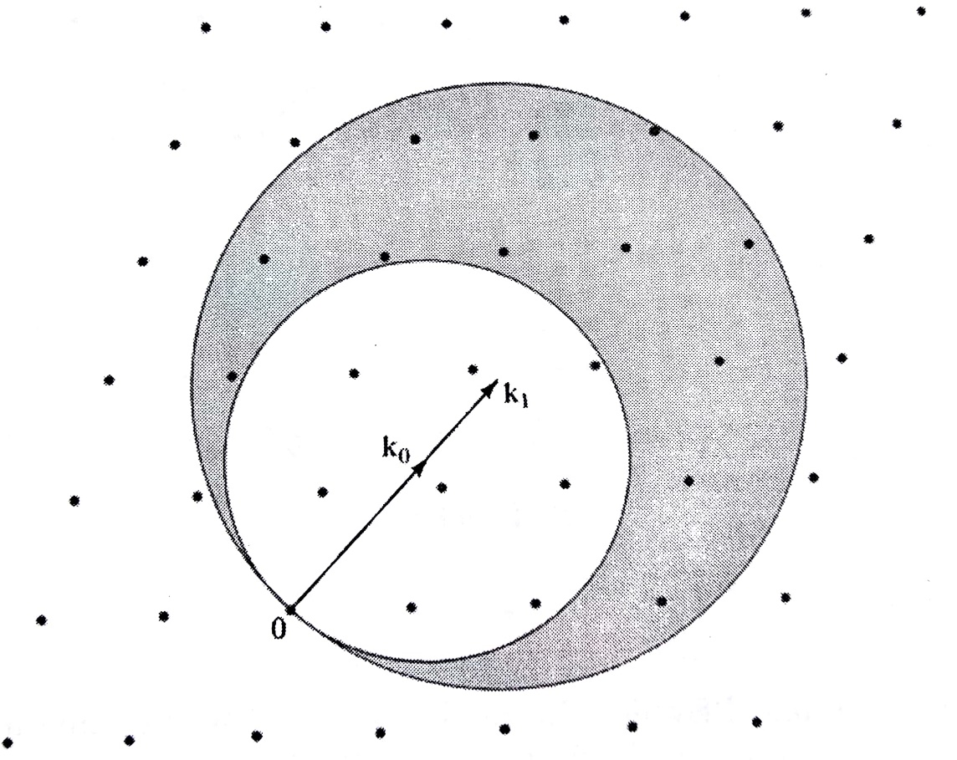
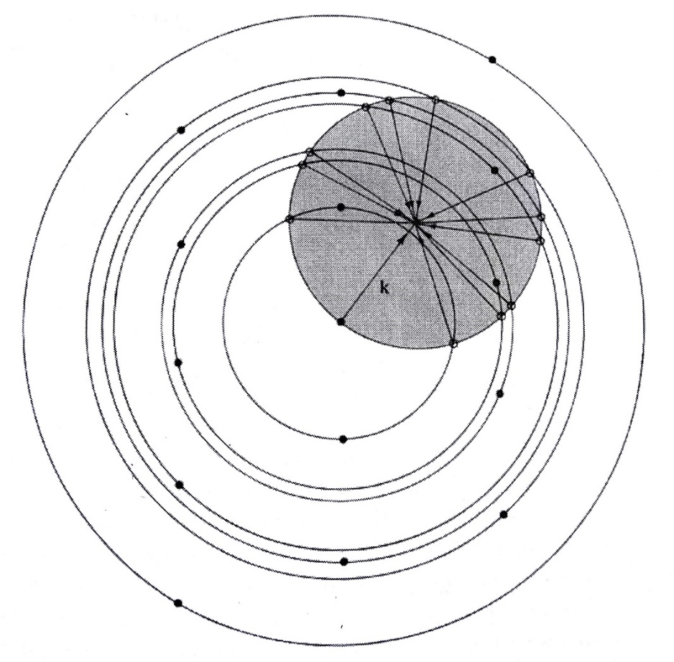
III. Etude de la structure diffractante
2. Réalisation expérimentale
Méthode de Laue (faisceau polychromatique)
Méthode du cristal tournant
Physique des solides, Archroft

